Slide 1
Κατακτώντας το Go
Τεχνολογια λογισμικου 6/3/2018
Κυτεασ αποστολοσ

Slide 2
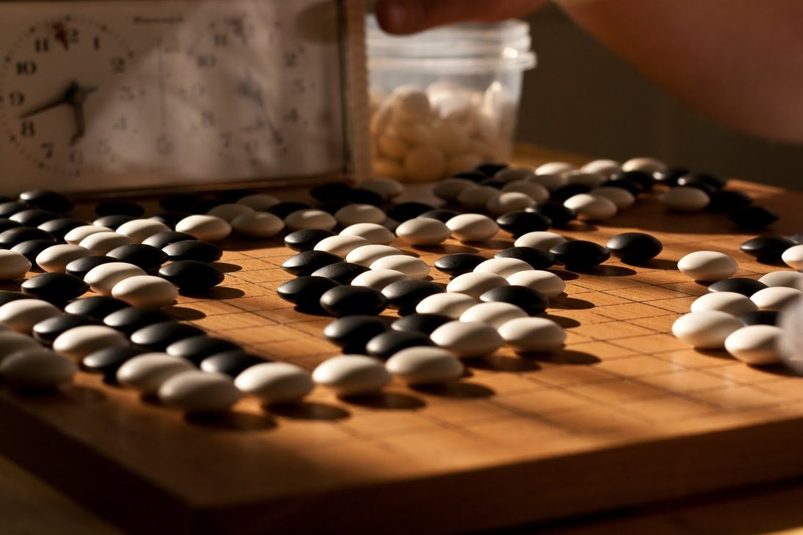
Τι είναι το Go;
Επιτραπέζιο παιχνίδι στρατηγικής που παίζεται από δύο παίκτες.
Το κινέζικο όνομα του, Ουέι – Τσι, μεταφράζεται σαν παιχνίδι της περικύκλωσης.
Οι κανόνες του είναι απλούστατοι!

Slide 3
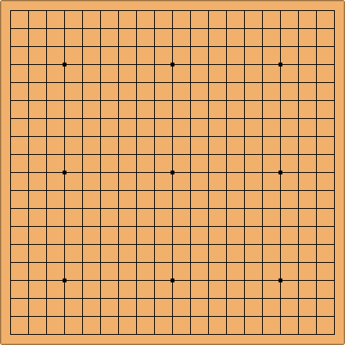
Πως παίζεται το Go;
Το Go παίζεται στο Goban το οποίο συνήθως έχει διαστάσεις 9 x 9, 13 x 13 και 19 x 19.
Οι παίκτες (μαύρος και άσπρος) τοποθετούν εναλλάξ πέτρες στα σημεία τομής των γραμμών, με τον μαύρο παίκτη να παίζει πρώτος...και να έχει σημαντικό πλεονέκτημα.
Οι παίκτες έχουν δικαίωμα pass. Το παιχνίδι τελειώνει όταν οι παίκτες κάνουν pass σε συνεχόμενες κινήσεις, δηλαδή συμφωνήσουν ότι δεν έχει νόημα να προσθέσουν στο Goban άλλες πέτρες.

Slide 4
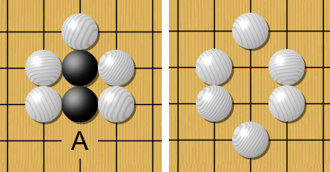
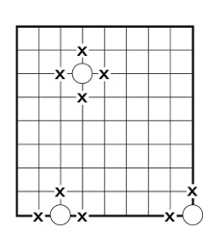
Πως παίζεται το Go;
Κάθε πέτρα έχει ελευθερίες (εξερχόμενες από αυτή ακμές).
Οι ομάδες πετρών μοιράζονται τις ελευθερίες τους.
Αν μια ομάδα πετρών περικυκλωθεί από αντίπαλες πέτρες, έτσι ώστε να μην έχει ελευθερίες, φυλακίζεται και αφαιρείται από το Goban.

Slide 5
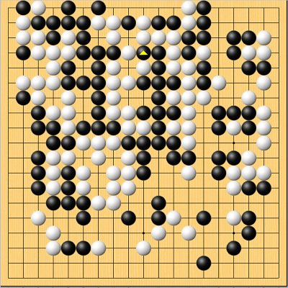
Πως παίζεται το Go;
Η βαθμολογία του κάθε παίκτη υπολογίζεται από το άθροισμα της περιοχής που ελέγχει (άδεια σημεία περικυκλωμένα από τις δικές του πέτρες) και του αριθμού των αντίπαλων πετρών που φυλάκισε και αφαίρεσε από το Goban.
Ο παίκτης με τη μεγαλύτερη βαθμολογία κερδίζει.

Slide 6
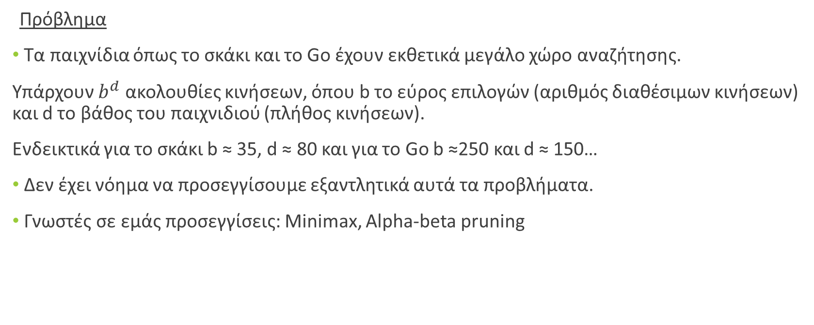
Η προσέγγιση της Τεχνητής Νοημοσύνης
Πρόβλημα
Τα παιχνίδια όπως το σκάκι και το Go έχουν εκθετικά μεγάλο χώρο αναζήτησης.
Υπάρχουν $b^{d}$ ακολουθίες κινήσεων, όπου b το εύρος επιλογών (αριθμός διαθέσιμων κινήσεων) και d το βάθος του παιχνιδιού (πλήθος κινήσεων).
Ενδεικτικά για το σκάκι b ≈ 35, d ≈ 80 και για το Go b ≈250 και d ≈ 150…
Δεν έχει νόημα να προσεγγίσουμε εξαντλητικά αυτά τα προβλήματα.
Γνωστές σε εμάς προσεγγίσεις: Minimax, Alpha-beta pruning

Slide 7
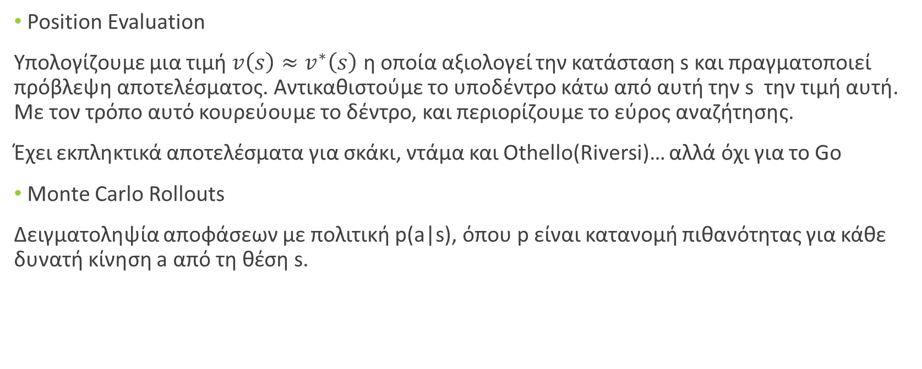
Δύο βασικές αρχές ως λύση
Position Evaluation
Υπολογίζουμε μια τιμή $v\left(s\right)≈v^{∗}\left(s\right)$ η οποία αξιολογεί την κατάσταση s και πραγματοποιεί πρόβλεψη αποτελέσματος. Αντικαθιστούμε το υποδέντρο κάτω από αυτή την s την τιμή αυτή. Με τον τρόπο αυτό κουρεύουμε το δέντρο, και περιορίζουμε το εύρος αναζήτησης.
Έχει εκπληκτικά αποτελέσματα για σκάκι, ντάμα και Othello(Riversi)… αλλά όχι για το Go
Monte Carlo Rollouts
Δειγματοληψία αποφάσεων με πολιτική p(a|s), όπου p είναι κατανομή πιθανότητας για κάθε δυνατή κίνηση a από τη θέση s.

Slide 8
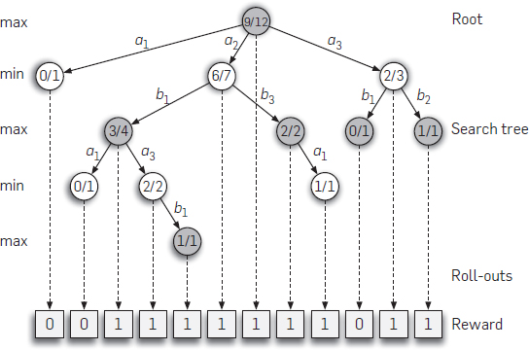
Monte Carlo Tree Search
Χρησιμοποιούμε τα rollouts για να προσεγγίσουμε τις τιμές του δέντρου αναζήτησης.
Καθώς αυξάνεται ο αριθμός των προσομοιώσεων, έχουμε μεγαλύτερη ακρίβεια στις τιμές μας.
Σταδιακά βελτιώνεται και η πολιτική επιλογής καθώς επιλέγουμε παιδιά με μεγαλύτερη τιμή.

Slide 9

AlphaGo!
Created by Google’s Deep Mind in 2016
Uses deep convolutional neural networks for the representation of a position.
Neural networks reduce the effective depth and breadth o the search tree.

Slide 10
Using two “brains”
Ένα για επιλογή κινήσεων – policy networks.
Ένα για αξιολόγηση θέσεων – value networks.

Slide 11
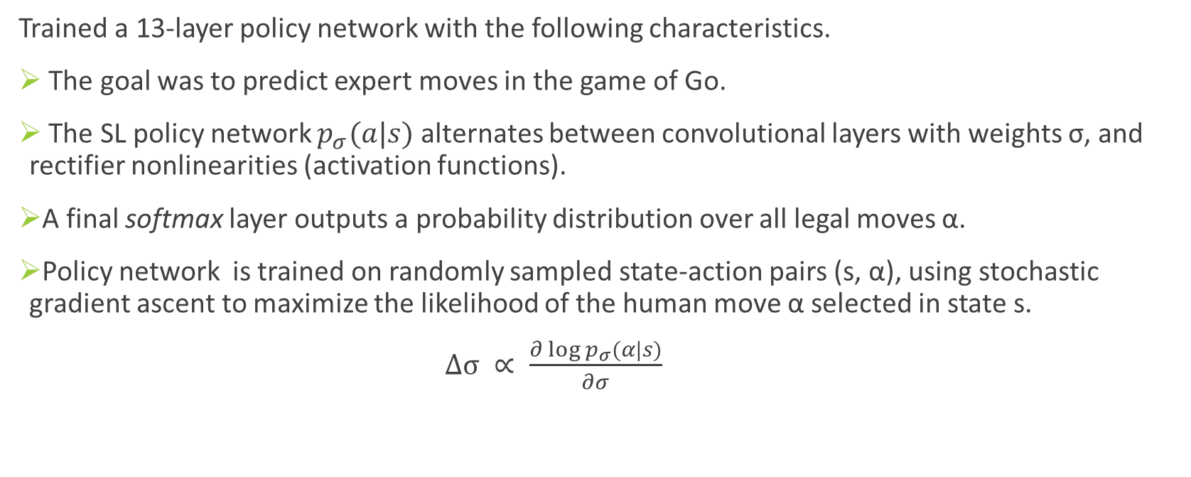
Policy networks – Supervised Learning
Trained a 13-layer policy network with the following characteristics.
The goal was to predict expert moves in the game of Go.
The SL policy network $p_{σ}(a|s)$ alternates between convolutional layers with weights σ, and rectifier nonlinearities (activation functions).
A final softmax layer outputs a probability distribution over all legal moves α.
Policy network is trained on randomly sampled state-action pairs (s, α), using stochastic gradient ascent to maximize the likelihood of the human move α selected in state s.
$Δσ ∝ \frac{∂\log{p_{σ}(α|s)}}{∂σ}$

Slide 12
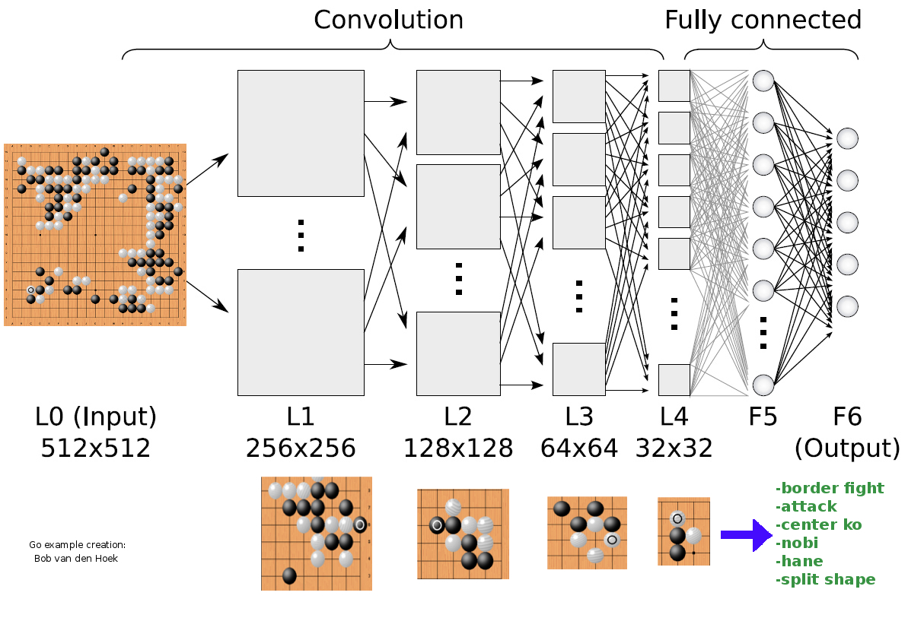
Χρησιμοποιήθηκαν 30 εκατομμύρια θέσεις που λήφθηκαν από τον KGS Go Server.
Το δίκτυο προέβλεψε τις expert moves με ακρίβεια 57 %. Μικρές βελτιώσεις στην ακρίβεια των κινήσεων οδήγησαν σε μεγάλη βελτίωση του συνολικού παιχνιδιού.
Έκαναν train μια γρηγορότερη αλλά με μικρότερη ακρίβεια πολιτική που είχε ακρίβεια 24%, ενώ χρειαζόταν μόνο 2 μs !! για να επιλέξει κίνηση.

Slide 13
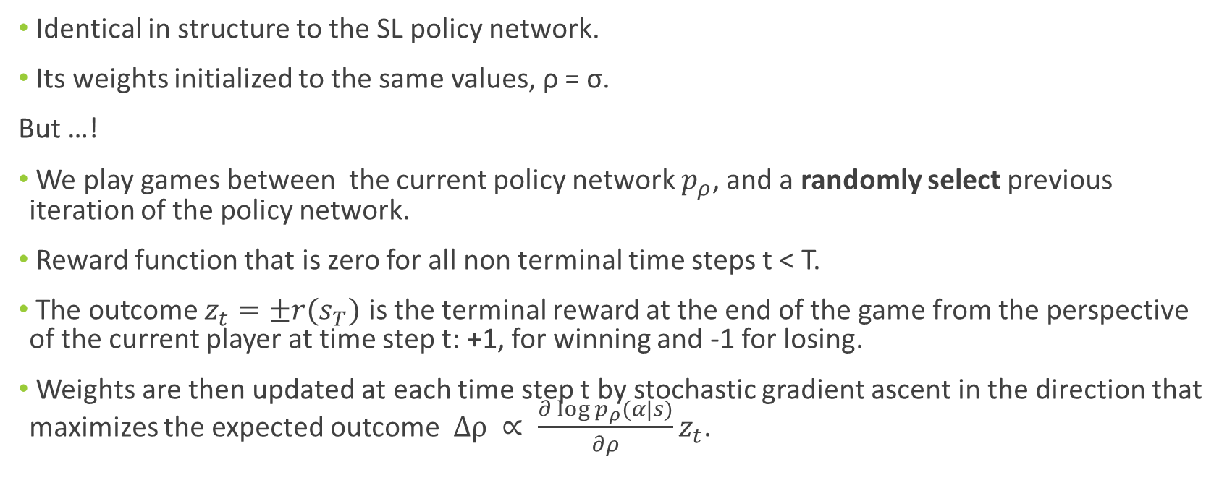
Policy networks – Reinforcement Learning
Identical in structure to the SL policy network.
Its weights initialized to the same values, ρ = σ.
But …!
We play games between the current policy network $p_{ρ}$, and a randomly select previous iteration of the policy network.
Reward function that is zero for all non terminal time steps t < T.
The outcome $z_{t}=±r(s_{T})$ is the terminal reward at the end of the game from the perspective of the current player at time step t: +1, for winning and -1 for losing.
Weights are then updated at each time step t by stochastic gradient ascent in the direction that maximizes the expected outcome $Δρ ∝ \frac{∂\log{p_{ρ}(α|s)}}{∂ρ}z_{t}$.

Slide 14
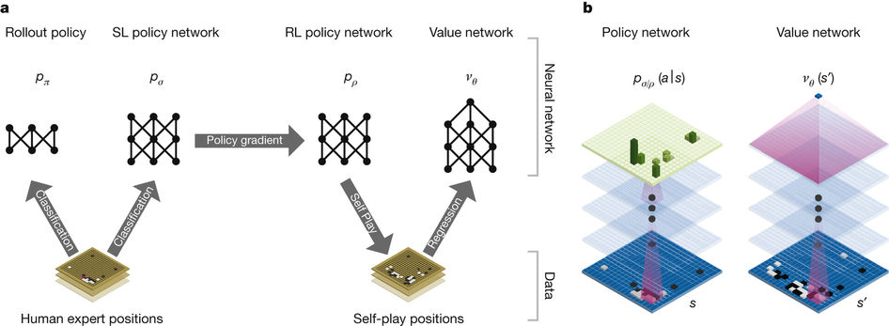

Slide 15

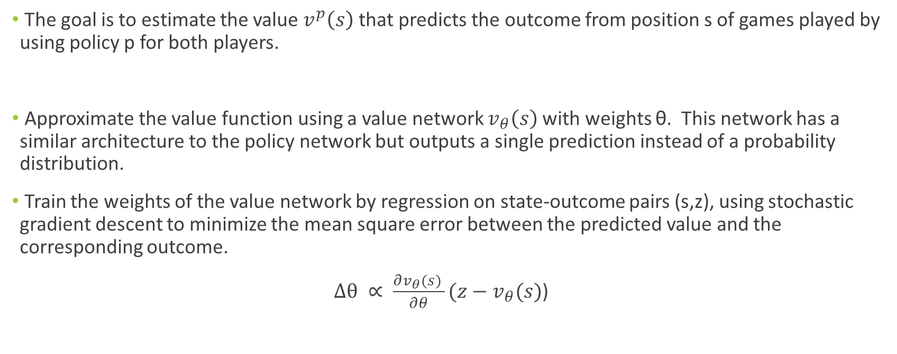
Value networks – Reinforcement Learning
The goal is to estimate the value $v^{p}\left(s\right)$that predicts the outcome from position s of games played by using policy p for both players.
Approximate the value function using a value network $v_{θ}\left(s\right)$ with weights θ. This network has a similar architecture to the policy network but outputs a single prediction instead of a probability distribution.
Train the weights of the value network by regression on state-outcome pairs (s,z), using stochastic gradient descent to minimize the mean square error between the predicted value and the corresponding outcome.
$Δθ ∝ \frac{∂v_{θ}(s) }{∂θ}(z−v_{θ}(s)$)

Slide 16
Overfitting!
Successive positions are strongly corelated differing by just one stone but the regression target is shared for the entire game. Memorization instead of generalization.
Solution
They generated a new self play data set consisting of 30 million distinct positions, each sampled from a separate game. Each game was played between the RL policy network and itself until the game terminated.

Slide 17
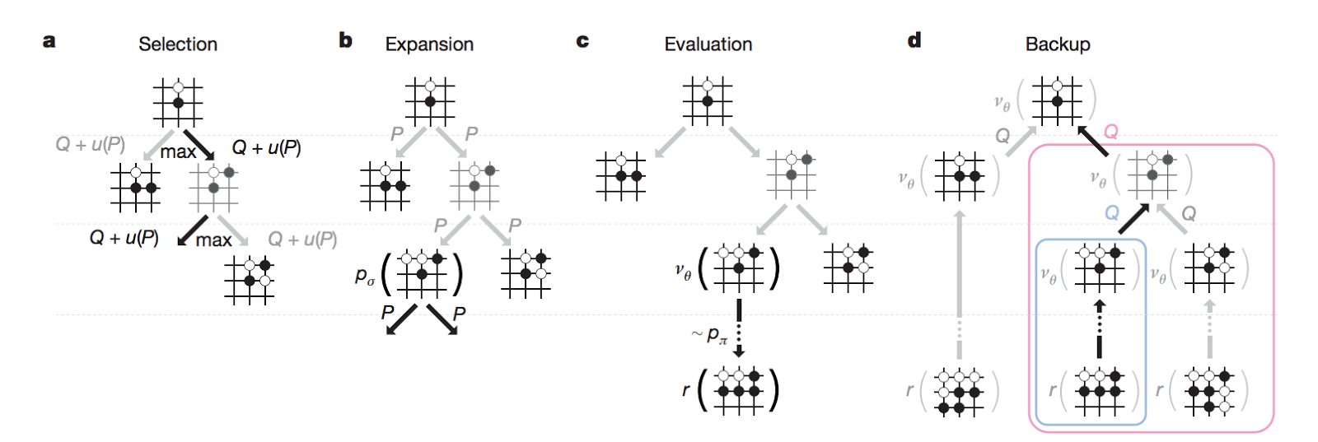
Searching with Policy and Value networks

Slide 18


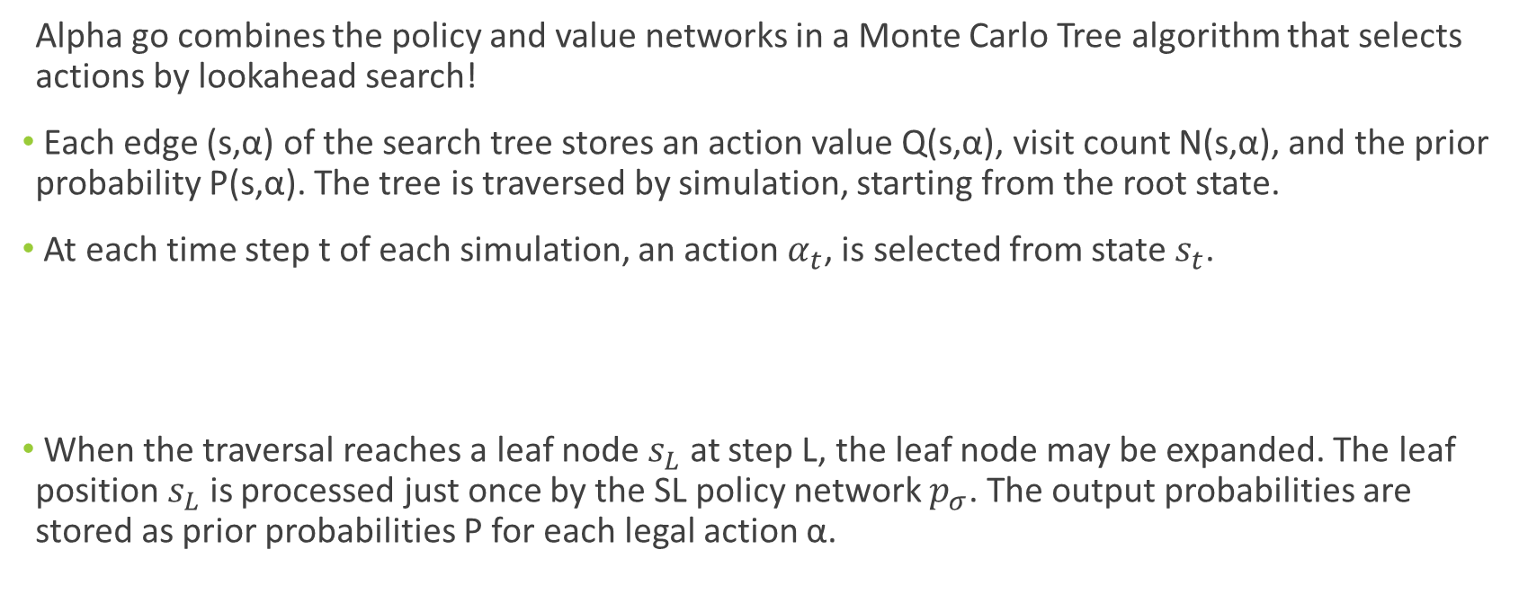
Searching with Policy and Value networks
Alpha go combines the policy and value networks in a Monte Carlo Tree algorithm that selects actions by lookahead search!
Each edge (s,α) of the search tree stores an action value Q(s,α), visit count N(s,α), and the prior probability P(s,α). The tree is traversed by simulation, starting from the root state.
At each time step t of each simulation, an action $α_{t}$, is selected from state $s_{t}$.
When the traversal reaches a leaf node $s_{L}$ at step L, the leaf node may be expanded. The leaf position $s_{L}$ is processed just once by the SL policy network $p_{σ}$. The output probabilities are stored as prior probabilities P for each legal action α.

Slide 19

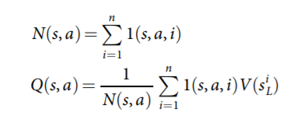
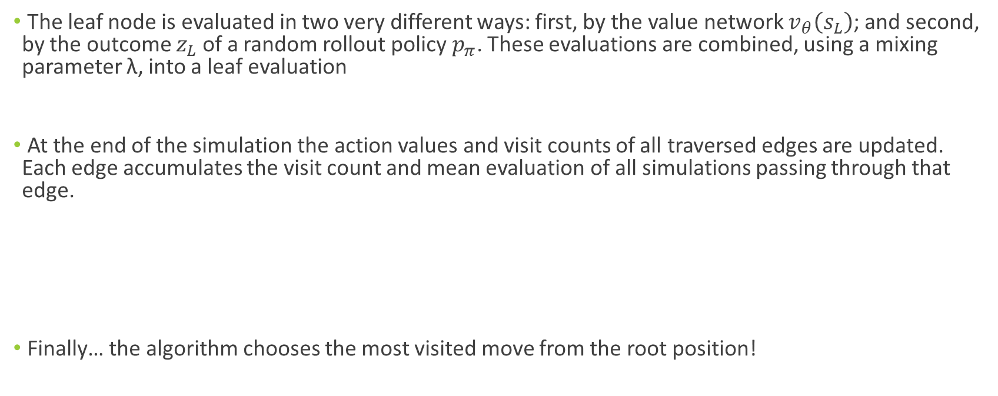
Searching with Policy and Value networks
The leaf node is evaluated in two very different ways: first, by the value network $v_{θ}\left(s_{L}\right)$; and second, by the outcome $z_{L}$ of a random rollout policy $p_{π}$. These evaluations are combined, using a mixing parameter λ, into a leaf evaluation
At the end of the simulation the action values and visit counts of all traversed edges are updated. Each edge accumulates the visit count and mean evaluation of all simulations passing through that edge.
Finally… the algorithm chooses the most visited move from the root position!

Slide 20
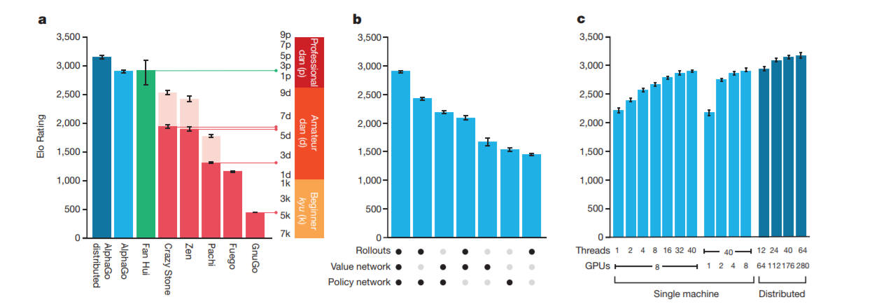

Slide 21
References
Silver, David, et al. “Mastering the Game of Go with Deep Neural Networks and Tree Search.” Nature, vol. 529, no. 7587, 2016, pp. 484–489., doi:10.1038/nature16961
“AlphaGo.” DeepMind, deepmind.com/research/alphago/
“Understanding AlphaGo – Machine Learnings.” Machine Learnings, Machine Learnings, 5 Mar. 2017, machinelearnings.co/understanding-alphago-948607845bb1

